Slide 1
Mandelbrotmenge

Slide 2
Allgemein
1977 von Benoît Mandelbrot visualisiert
Gehört zu den Fraktalen
Geometrische Struktur, gekennzeichnet durch Rekursion und Selbstähnlichkeit
Dargestellt in einer komplexen Ebene
Realer Teil, auf der x-Achse
Imaginärteil, auf der y-Achse
Über jeden Punkt der komplexen Menge kann man eindeutig sagen ob er zu Mandelbrotmenge gehört

Slide 3
Überprüfung der Mengenzugehörigkeit eines Punktes
Punkt C aus der komplexen Ebene wählen
C = x + i * y
Rekursive Folge Z_{n} = Z_{n-1}² + C bilden mit:
Z₀ = 0
Z₁ = Z₀² + C = C
Z₂ = Z₁² + C
Startwert ist Teil der Menge wenn die Folge beschränkt ist

Slide 4
Beispiel für rekursive Folgen
C = 0
Z₀ = 0
Z₁ = 0² + 0 = 0
Z₂ = 0² + 0 = 0
Alle Elemente der Folge haben den Wert 0
Folge ist konstant
C = 1
Z₀ = 0
Z₁ = 0² + 1 = 1
Z₂ = 1² + 1 = 2
Z₃ = 2² + 1 = 5
Z₄ = 5² + 1 = 26
→ Folge divergiert

Slide 5
Wann ist eine Folge beschränkt?
Fluchtkreis: Kreis mit Radius 2 um den Ursprung
Wenn der Abstand für alle Folgenwerte zum Nullpunkt ≤ 2 ist
Alle Folgenwerte bleiben innerhalb des Fluchtkreises
Sobald ein Folgenwert den Fluchtkreis verlässt
→Folge wird divergieren

Slide 6
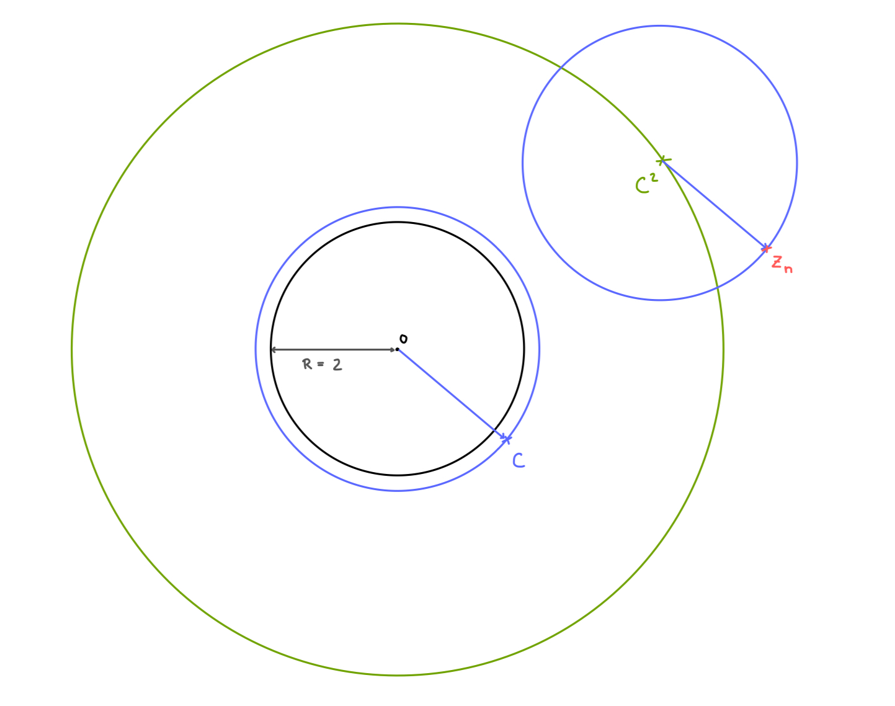
Fall 1
Startwert liegt außerhalb des Fluchtkreises

Slide 7
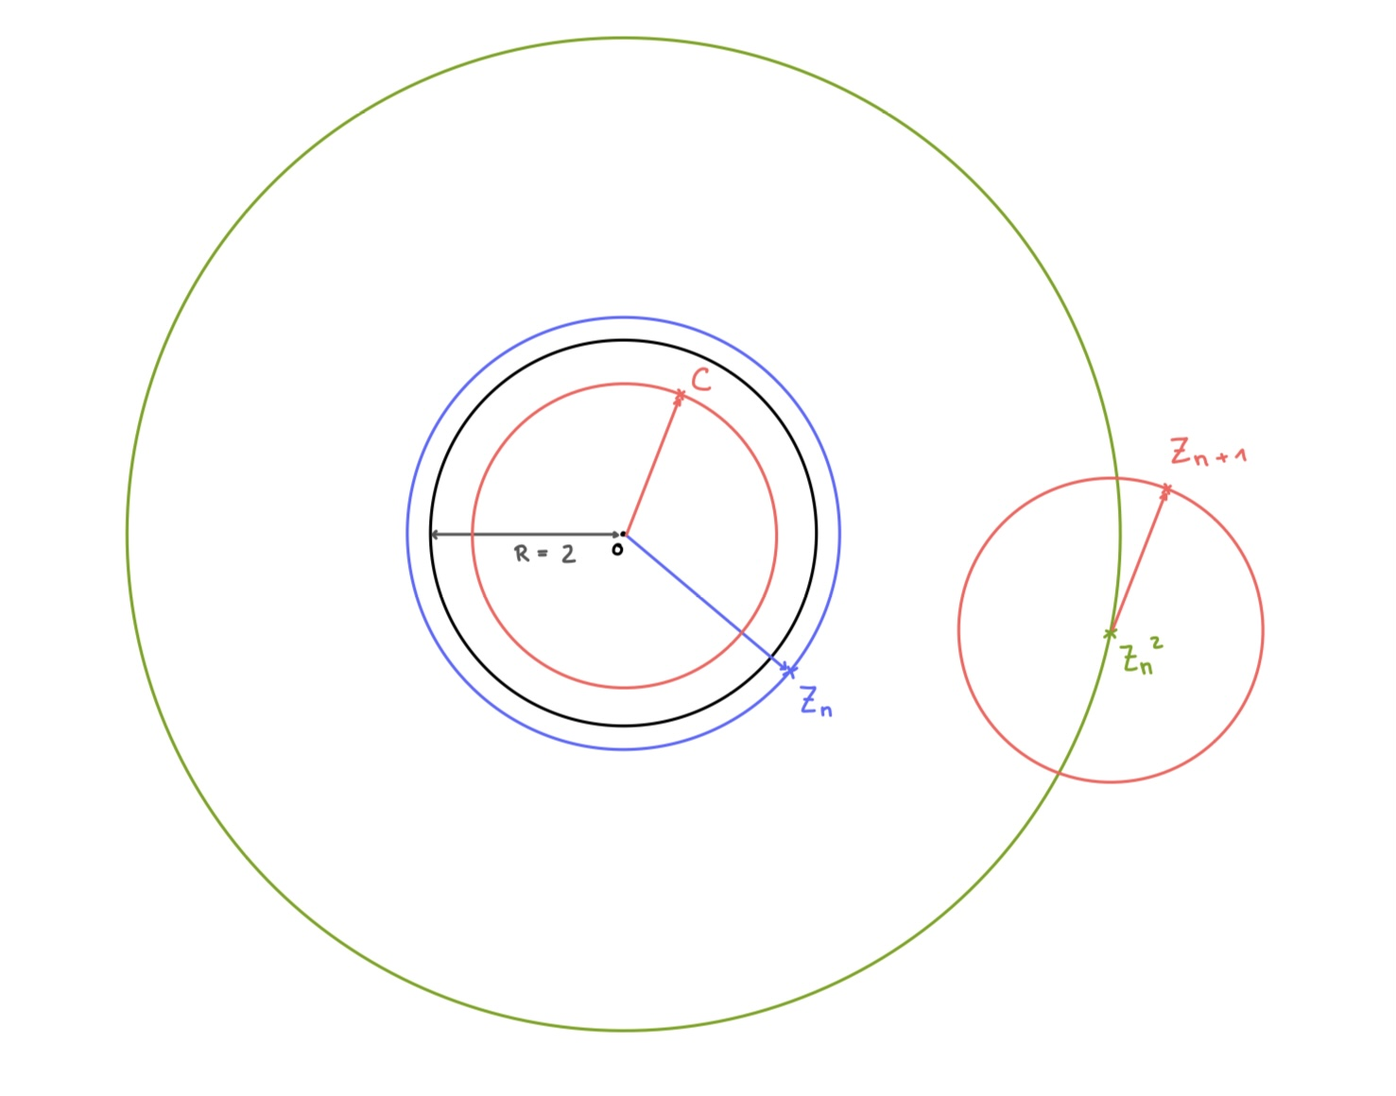
Fall 2
Startwert liegt innerhalb des Fluchtkreises
Folgenwert Z_{n} verlässt den Fluchtkreis

Slide 8
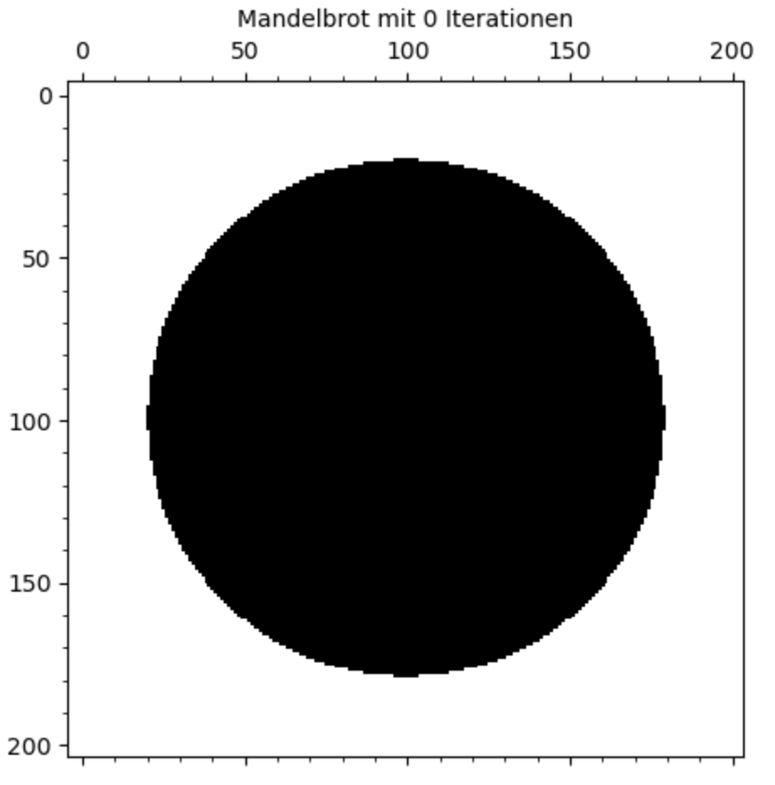
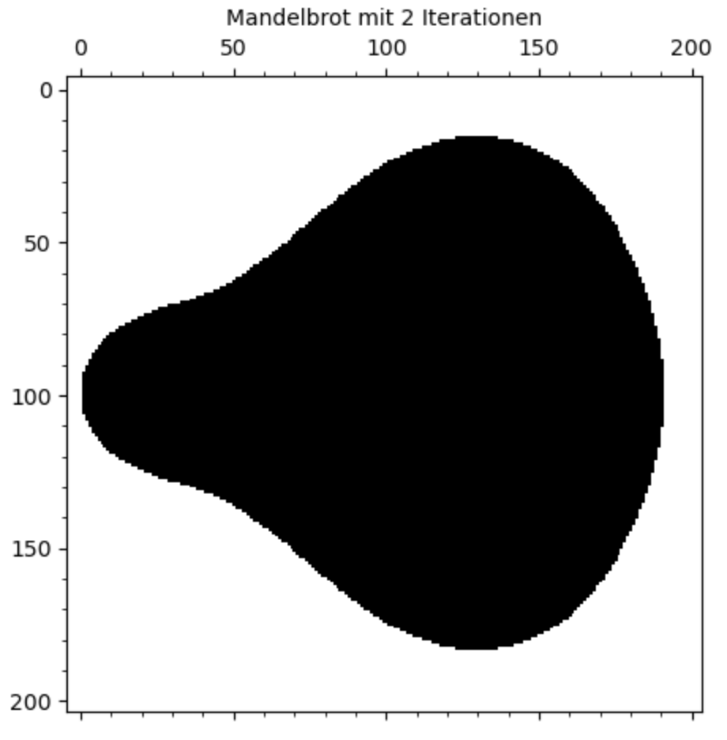
Plots von Mandelbrotmengen (1/2)

Slide 9
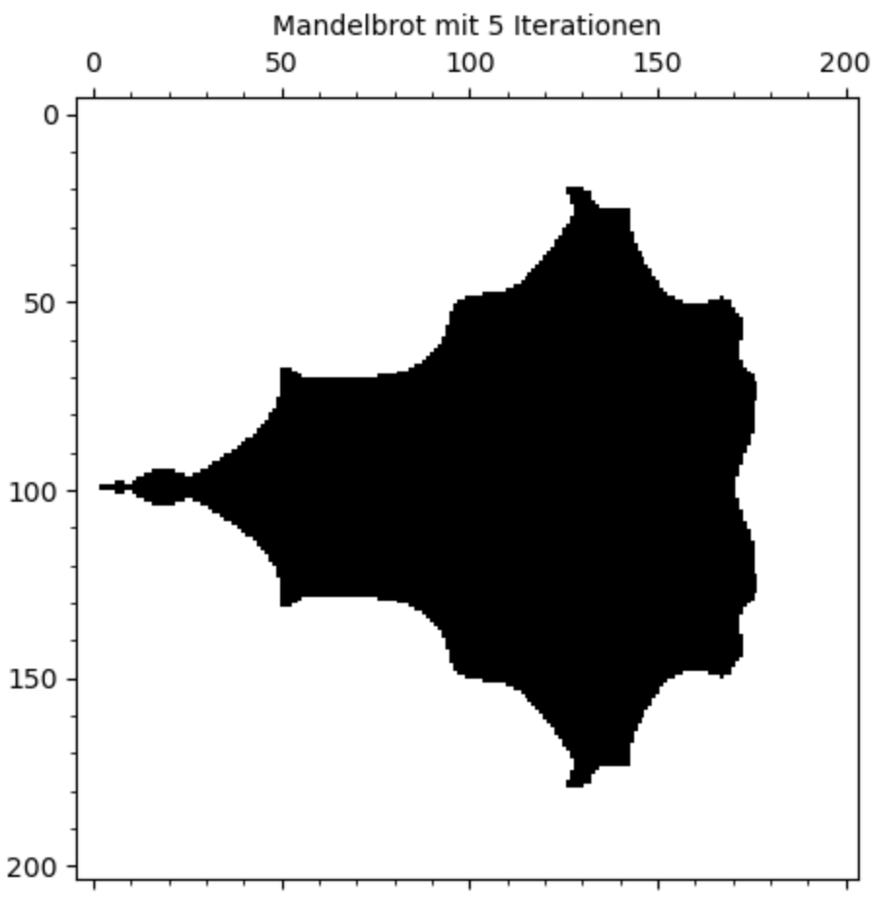
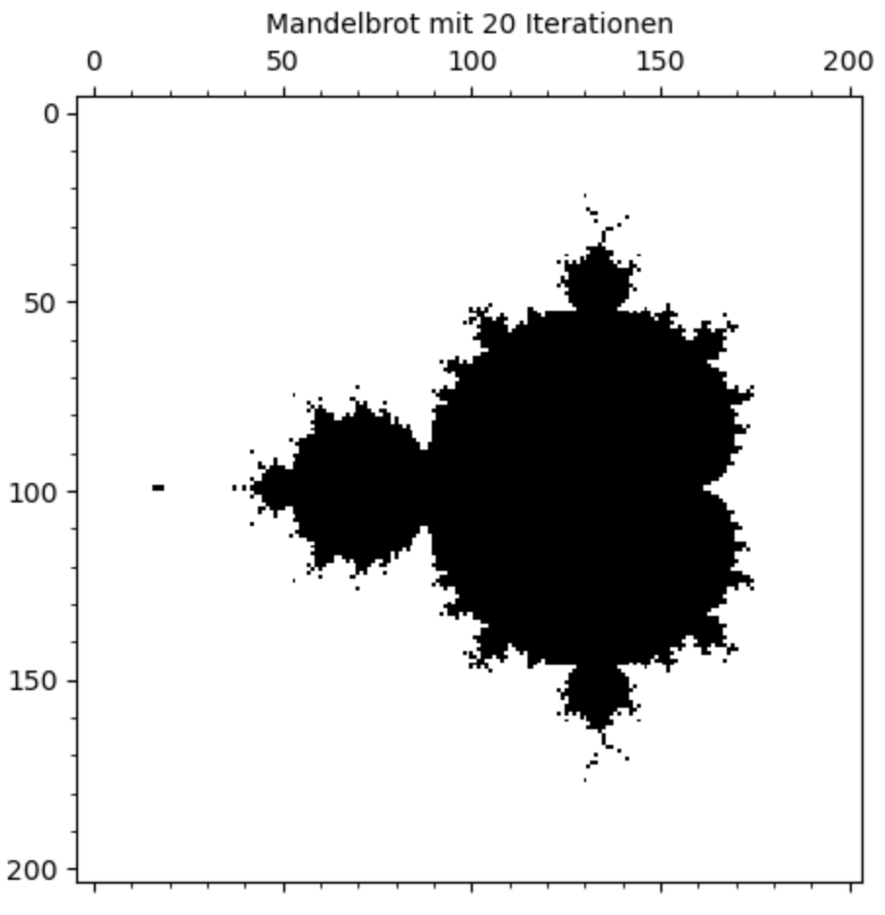
Plots von Mandelbrotmengen (2/2)

Slide 10
Animation

Slide 11
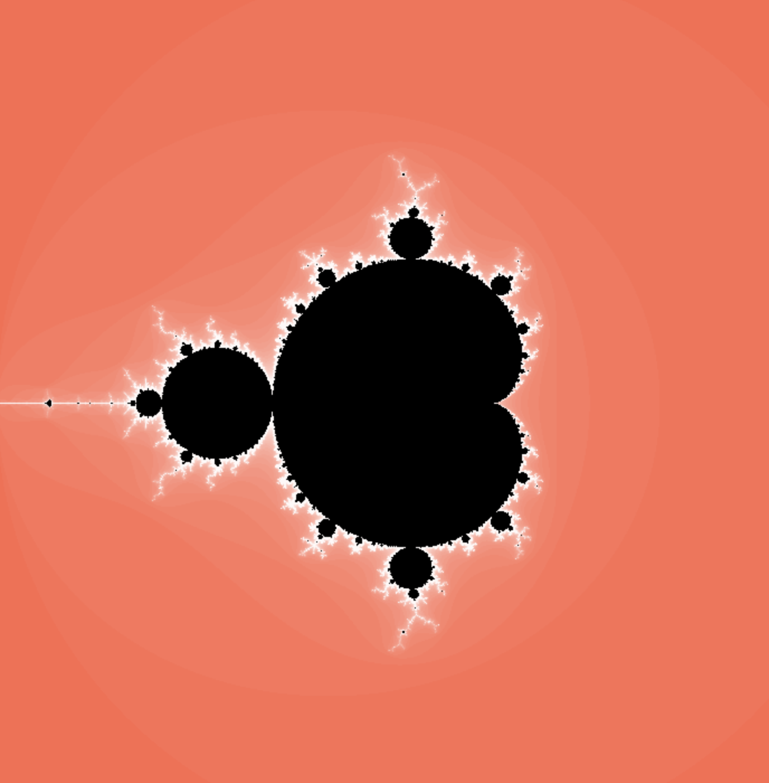
SageMath Plot

Slide 12
Aufgabe
Ist der Startwert -1 in der Mandelbrotmenge enthalten oder nicht? Prüfen Sie für die ersten 5 Iterationen.
C = -1
Z₀ = 0
Der Startwert -1 gehört bei 5 Iterationen zu der Mandelbrotmenge, da die Folgenwerte nicht den Fluchtkreis verlassen
Man erkennt eine alternierende Folge, folglich kann man auch für höhere Iterationen vorhersagen, dass der Startwert zur Menge gehören wird
Z₁ = 0² + (-1) = -1
Z₂ = (-1)² + (-1) = 0
Z₃ = 0² + (-1) = -1
Z₄ = (-1)² + (-1) = 0

